Slide 1
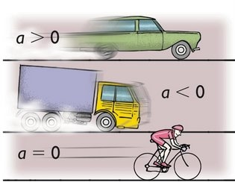
ACELERACION
Definición:
En física, la aceleración es una magnitud vectorial que nos indica la variación de velocidad por unidad de tiempo.
Sistema de Unidades:
-Sistema Internacional:
1 m/s2
-Sistema Cegesimal
1 cm/s2 = 1 Gal
El Gal es el nombre que se le asigna a la unidad de aceleración en el sistema cegesimal, se define como un centímetro sobre segundo al cuadrado (1 cm/s2). El símbolo de esta unidad es Gal. Se le dio este nombre en honor a Galileo Galilei, quien fue el primero en medir la aceleración de la gravedad.

